Slide 1







phßng gi¸o dôc vµ ®µo t¹o QuËn d¦¥ng kinh
tr­êng tiÓu häc ®a phóc
GIÁO VIÊN: ĐỖ THỊ NGUYỆT
MÔN: TIẾNG VIỆT LỚP 2

Slide 2
Trß ch¬i
VÒNG QUAY MAY MẮN

Slide 3

Vòng quay may mắn
Mời bạn đọc đoạn 1 nhé!
Phương
Khoa
Hoàng Ngân
An Phong
Diệu Anh
Đăng
Thư
Bùi Thảo
Phạm Ngân
Phạm Thảo
Khôi
Thảo Chi
Linh
Diệu Chi
Nhi
Hoà
Tâm
Nhận
Anh
Ngọc
Tiến Phong
Tuấn
Duy An
Tài
Uyên
Cường
Bảo An
Huyền
Thanh
Vy
Hân

Slide 4
Vòng quay may mắn
Bạn nhận được một tràng vỗ tay.
Phương
Khoa
Hoàng Ngân
An Phong
Diệu Anh
Đăng
Thư
Bùi Thảo
Phạm Ngân
Phạm Thảo
Khôi
Thảo Chi
Linh
Diệu Chi
Nhi
Hoà
Tâm
Nhận
Anh
Ngọc
Tiến Phong
Tuấn
Duy An
Tài
Uyên
Cường
Bảo An
Huyền
Thanh
Vy
Hân

Slide 5
Vòng quay may mắn
Mời bạn đọc đoạn 2 và trả lời câu hỏi: Không có bảy hủ vàng, hai anh em làm gì?
Phương
Khoa
Hoàng Ngân
An Phong
Diệu Anh
Đăng
Thư
Bùi Thảo
Phạm Ngân
Phạm Thảo
Khôi
Thảo Chi
Linh
Diệu Chi
Nhi
Hoà
Tâm
Nhận
Anh
Ngọc
Tiến Phong
Tuấn
Duy An
Tài
Uyên
Cường
Bảo An
Huyền
Thanh
Vy
Hân

Slide 6
Kể những việc làm của em và người thân của em.

Slide 7
Những việc làm của em và người thân của em.
Em thì đi học.
Mẹ thì đi làm ruộng.
Bà thì quét nhà.
Bố thì đi làm keo.
……..

Slide 8
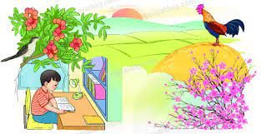
Mỗi người, mỗi vật trong tranh đang làm gì?

Slide 9
Tiếng Việt
Đọc: Làm việc thật là vui (Tiết 1)

Slide 10
Đọc văn bản
LÀM VIỆC THẬT LÀ VUI
Quanh ta, mọi vật, mọi người đều làm việc.
Cái đồng hồ tích tắc, tích tắc báo phút, báo giờ. Con gà trống gáy vang ò ó o, báo cho mọi người biết trời sắp sáng, mau mau thức dậy. Con tu hú kêu tu hú, tu hú. Thế là sắp đến mùa vải chín. Chim bắt sâu, bảo vệ mùa màng. Cành đào nở hoa cho sắc xuân thêm rực rỡ, ngày xuân thêm tưng bừng. Chim cú mèo chập tối đứng trong hốc cây rúc cú cú cũng làm việc có ích cho đồng ruộng.
Như mọi vật, mọi người, bé cũng làm việc. Bé làm bài. Bé đi học. Học xong, bé quét nhà, nhặt rau, chơi với em đỡ mẹ. Bé luôn luôn bận rộn, mà lúc nào cũng vui.
(Theo Tô Hoài)

Slide 11
LÀM VIỆC THẬT LÀ VUI
Quanh ta, mọi vật, mọi người đều làm việc.
Cái đồng hồ tích tắc, tích tắc báo phút, báo giờ. Con gà trống gáy vang ò ó o, báo cho mọi người biết trời sắp sáng, mau mau thức dậy. Con tu hú kêu tu hú, tu hú. Thế là sắp đến mùa vải chín. Chim bắt sâu, bảo vệ mùa màng. Cành đào nở hoa cho sắc xuân thêm rực rỡ, ngày xuân thêm tưng bừng. Chim cú mèo chập tối đứng trong hốc cây rúc cú cú cũng làm việc có ích cho đồng ruộng.
1
2
Như mọi vật, mọi người, bé cũng làm việc. Bé làm bài. Bé đi học. Học xong, bé quét nhà, nhặt rau, chơi với em đỡ mẹ. Bé luôn luôn bận rộn, mà lúc nào cũng vui.
(Theo Tô Hoài)

Slide 12

Luyện đọc từ khó
n hoa
ở
sắc
xuân
rực r
ỡ
ặt
nh rau

Slide 13
Luyện đọc câu khó
Chim cú mèo chập tối đứng trong hốc cây rúc cú cú cũng làm việc có ích cho đồng ruộng.

Slide 14
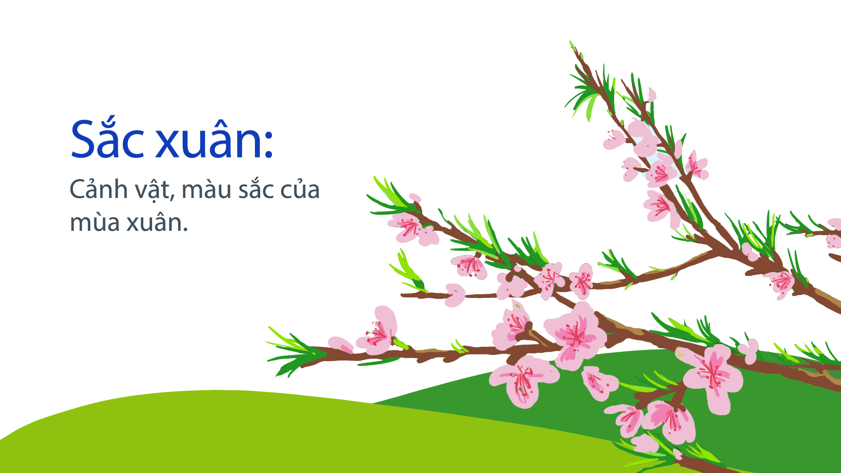
Giải nghĩa từ

Slide 15
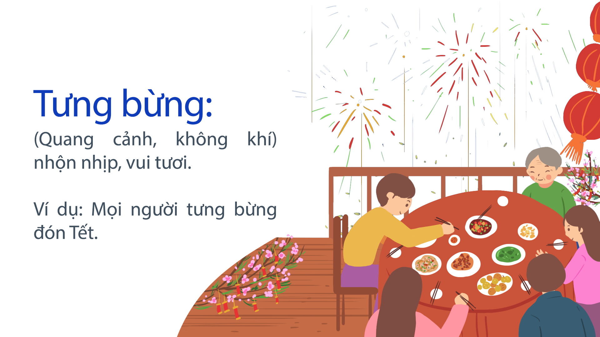
Giải nghĩa từ

Slide 16
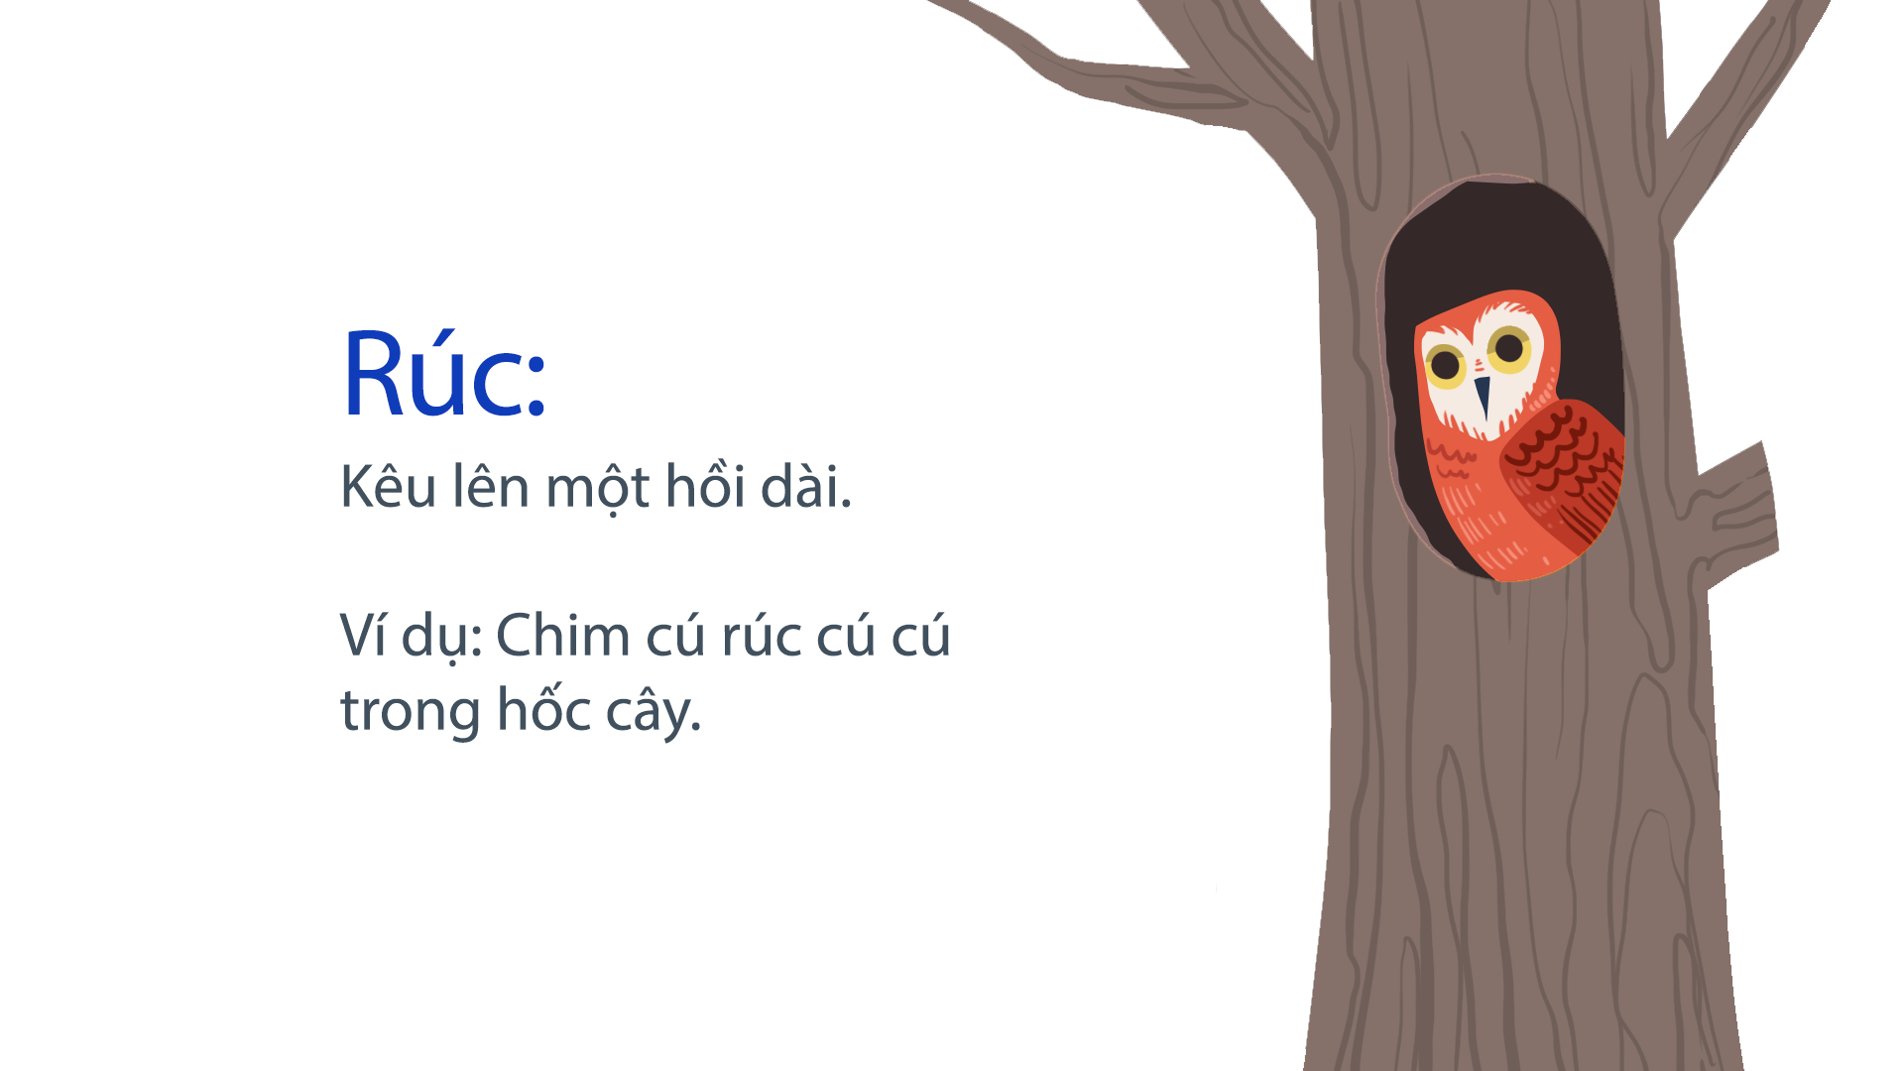
Giải nghĩa từ

Slide 17
Đọc đoạn theo nhóm
LÀM VIỆC THẬT LÀ VUI
Quanh ta, mọi vật, mọi người đều làm việc.
Cái đồng hồ tích tắc, tích tắc báo phút, báo giờ. Con gà trống gáy vang ò ó o, báo cho mọi người biết trời sắp sáng, mau mau thức dậy. Con tu hú kêu tu hú, tu hú. Thế là sắp đến mùa vải chín. Chim bắt sâu, bảo vệ mùa màng. Cành đào nở hoa cho sắc xuân thêm rực rỡ, ngày xuân thêm tưng bừng. Chim cú mèo chập tối đứng trong hốc cây rúc cú cú cũng làm việc có ích cho đồng ruộng.
1
2
Như mọi vật, mọi người, bé cũng làm việc. Bé làm bài. Bé đi học. Học xong, bé quét nhà, nhặt rau, chơi với em đỡ mẹ. Bé luôn luôn bận rộn, mà lúc nào cũng vui.
(Theo Tô Hoài)

Slide 18
Đọc nối tiếp đoạn
LÀM VIỆC THẬT LÀ VUI
Quanh ta, mọi vật, mọi người đều làm việc.
Cái đồng hồ tích tắc, tích tắc báo phút, báo giờ. Con gà trống gáy vang ò ó o, báo cho mọi người biết trời sắp sáng, mau mau thức dậy. Con tu hú kêu tu hú, tu hú. Thế là sắp đến mùa vải chín. Chim bắt sâu, bảo vệ mùa màng. Cành đào nở hoa cho sắc xuân thêm rực rỡ, ngày xuân thêm tưng bừng. Chim cú mèo chập tối đứng trong hốc cây rúc cú cú cũng làm việc có ích cho đồng ruộng.
1
2
Như mọi vật, mọi người, bé cũng làm việc. Bé làm bài. Bé đi học. Học xong, bé quét nhà, nhặt rau, chơi với em đỡ mẹ. Bé luôn luôn bận rộn, mà lúc nào cũng vui.
(Theo Tô Hoài)

Slide 19
Đọc toàn bài
Đọc theo tổ
LÀM VIỆC THẬT LÀ VUI
Quanh ta, mọi vật, mọi người đều làm việc.
Cái đồng hồ tích tắc, tích tắc báo phút, báo giờ. Con gà trống gáy vang ò ó o, báo cho mọi người biết trời sắp sáng, mau mau thức dậy. Con tu hú kêu tu hú, tu hú. Thế là sắp đến mùa vải chín. Chim bắt sâu, bảo vệ mùa màng. Cành đào nở hoa cho sắc xuân thêm rực rỡ, ngày xuân thêm tưng bừng. Chim cú mèo chập tối đứng trong hốc cây rúc cú cú cũng làm việc có ích cho đồng ruộng.
1
2
Như mọi vật, mọi người, bé cũng làm việc. Bé làm bài. Bé đi học. Học xong, bé quét nhà, nhặt rau, chơi với em đỡ mẹ. Bé luôn luôn bận rộn, mà lúc nào cũng vui.
(Theo Tô Hoài)

